Slide 1
Biometrikus felhasználó azonosítás
Boér Lehel
MSc diplomaterv
Konzulens: Dr. Zainkó Csaba

Slide 2
A diplomaterv
Irodalomkutatás
Biometrikus azonosítási módszerek
Beszélőfelismerés: régen és most, eredmények
Saját mérések beszélőfelismerő modelleken
Android prototípus alkalmazás beszélőfelismerésre
Kontribúciók
Beszédadatbázisok
Notes:
Ujjlenyomat azonosítás telefonos alkalmazásokon
Íriszazonosítás nagy reptereken hosszú sorok elkerülésére
Arcfelismerés facebookon, hogy megtaláljon más felhasználók fotóin, taggelési javaslatok

Slide 3
Biometrikus azonosítás a világban
Ujjlenyomat azonosítás
Íriszazonosítás
Arcfelismerés
Okos otthoni asszisztens,
Telefonos ügyfélszolgálat
Notes:
Ujjlenyomat azonosítás telefonos alkalmazásokon
Íriszazonosítás nagy reptereken hosszú sorok elkerülésére
Arcfelismerés facebookon, hogy megtaláljon más felhasználók fotóin, taggelési javaslatok

Slide 4
Automatikus
beszélőfelis-merés
Beszélő
azonosítás
Beszélő
ellenőrzés
Hangalapú azonosítási módszerek
Szövegfüggő?
Nyílt vagy zárt halmazú?
Notes:
Ujjlenyomat azonosítás telefonos alkalmazásokon
Íriszazonosítás nagy reptereken hosszú sorok elkerülésére
Arcfelismerés facebookon, hogy megtaláljon más felhasználók fotóin, taggelési javaslatok

Slide 5
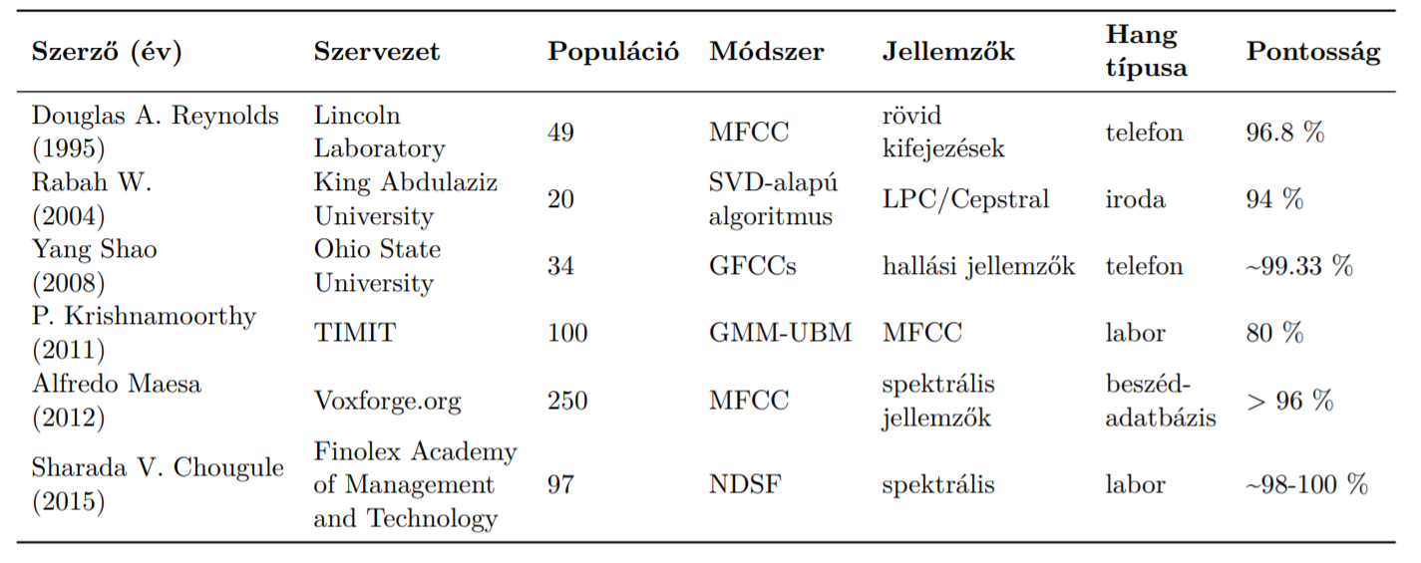

Korábbi eredmények
Nilu Singh, Alka Agrawal, and Prof. Raees Khan. Automatic speaker recognition: Current approaches and progress in last six decades. Global Journal of Enterprise Information System, 9:38–45, 07 2017.
Notes:
Ujjlenyomat azonosítás telefonos alkalmazásokon
Íriszazonosítás nagy reptereken hosszú sorok elkerülésére
Arcfelismerés facebookon, hogy megtaláljon más felhasználók fotóin, taggelési javaslatok

Slide 6
Beszédadatbázisok
TIMIT
Automatikus beszédfelismerés
630 beszélő
CMU Arctic
Beszédszintézis
18 beszélő
Librispeech
Beszédszintézis
1166 beszélő
10 minta / beszélő
kb. 1150 minta / beszélő
30 perc / beszélő
VoxCeleb2
Beszélőfelismerés
6112 beszélő
Átlagosan 116 minta / beszélő
Notes:
Ujjlenyomat azonosítás telefonos alkalmazásokon
Íriszazonosítás nagy reptereken hosszú sorok elkerülésére
Arcfelismerés facebookon, hogy megtaláljon más felhasználók fotóin, taggelési javaslatok

Slide 7
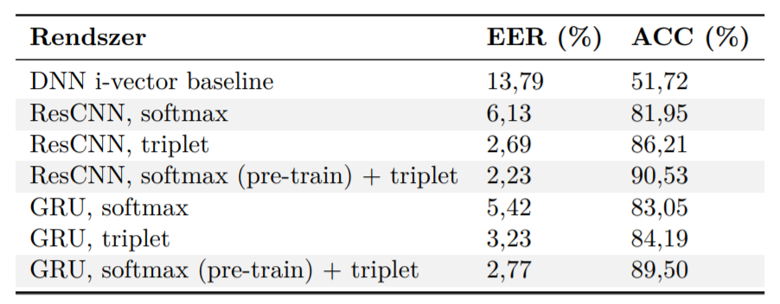
Modern beszélőfelismerés: Példa
Deep Speaker: an End-to-End Neural Speaker Embedding System
hangvektorok
Mandarin nyelvű független
beszélőazonosítás eredményei
Train50k és Eva200 adathalmazokon.
Notes:
Ujjlenyomat azonosítás telefonos alkalmazásokon
Íriszazonosítás nagy reptereken hosszú sorok elkerülésére
Arcfelismerés facebookon, hogy megtaláljon más felhasználók fotóin, taggelési javaslatok

Slide 8
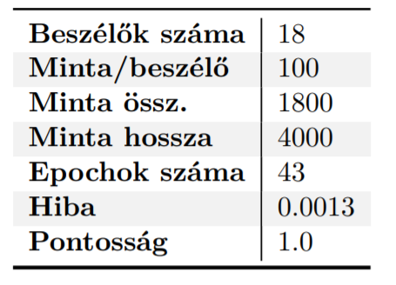
Modern beszélőfelismerés: WaveNet
WaveNet: mély neurális hálózat audio hullámformák generálásához
Google DeepMind (2016)
Módosított WaveNet architektúra
CMU Arctic
Eredmények
TIMIT
18 beszélő
10 minta / beszélő
nem tanult
Notes:
Ujjlenyomat azonosítás telefonos alkalmazásokon
Íriszazonosítás nagy reptereken hosszú sorok elkerülésére
Arcfelismerés facebookon, hogy megtaláljon más felhasználók fotóin, taggelési javaslatok

Slide 9



Modern beszélőfelismerés: Voicemap
Beszélőfelismerő projekt
előre tanított neurális hálózat (sziámi, sima konvolúciós)
1. hangminta kódolva
1. hangminta
Hasonlósági
pontszám
konvolúciós
hálózat
$$k_{θ}$$
2. hangminta
2. hangminta kódolva
Notes:
Ujjlenyomat azonosítás telefonos alkalmazásokon
Íriszazonosítás nagy reptereken hosszú sorok elkerülésére
Arcfelismerés facebookon, hogy megtaláljon más felhasználók fotóin, taggelési javaslatok

Slide 10
Modern beszélőfelismerés: Voicemap
Beszélőfelismerő projekt
előre tanított neurális hálózat (sziámi, sima konvolúciós)
kísérletek, hiperparaméter optimizálás
triplet-loss veszteségfüggvény, triplet hálózat
N
d(A, N)
N
d(A, N)
A
A
d(A, P)
d(A, P)
P
P
Notes:
Ujjlenyomat azonosítás telefonos alkalmazásokon
Íriszazonosítás nagy reptereken hosszú sorok elkerülésére
Arcfelismerés facebookon, hogy megtaláljon más felhasználók fotóin, taggelési javaslatok

Slide 11
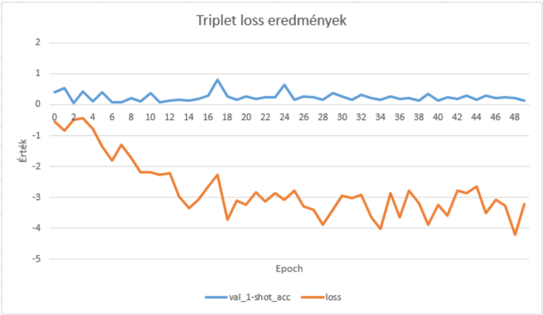
Modern beszélőfelismerés: Voicemap
Eredmények
1-shot 5-way
Notes:
Ujjlenyomat azonosítás telefonos alkalmazásokon
Íriszazonosítás nagy reptereken hosszú sorok elkerülésére
Arcfelismerés facebookon, hogy megtaláljon más felhasználók fotóin, taggelési javaslatok

Slide 12

Android alkalmazás: Regisztráció
DB
hangminták
Flask szerver
hangvektor
3
hangvektorok
REST API
Sziámi konvolúciós modell
2
4
Kliens
1
Notes:
Ujjlenyomat azonosítás telefonos alkalmazásokon
Íriszazonosítás nagy reptereken hosszú sorok elkerülésére
Arcfelismerés facebookon, hogy megtaláljon más felhasználók fotóin, taggelési javaslatok

Slide 13
Android alkalmazás beszélőazonosításra
DB
hangminta
Flask szerver
3
transzformál
hangvektorok
hangvektor
4
3
REST API
2
5
Biztonsági küszöb?
6
7
1
6
Kliens
5
7
Notes:
Ujjlenyomat azonosítás telefonos alkalmazásokon
Íriszazonosítás nagy reptereken hosszú sorok elkerülésére
Arcfelismerés facebookon, hogy megtaláljon más felhasználók fotóin, taggelési javaslatok

Slide 14
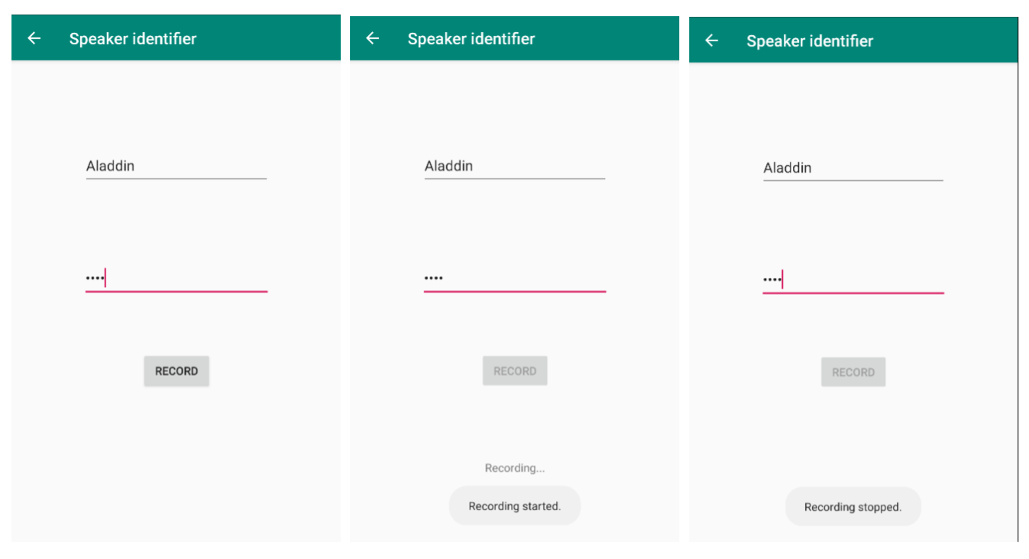
Android alkalmazás: felhasználói felület
Notes:
Ujjlenyomat azonosítás telefonos alkalmazásokon
Íriszazonosítás nagy reptereken hosszú sorok elkerülésére
Arcfelismerés facebookon, hogy megtaláljon más felhasználók fotóin, taggelési javaslatok

Slide 15
Android alkalmazás: Tesztelés
8 ember (2 nő, 6 férfi)
irodai környezet, háttérzaj van
mindenkit 3-szor azonosított a rendszer
24 kísérlet
11 sikeres
13 sikertelen
Notes:
Ujjlenyomat azonosítás telefonos alkalmazásokon
Íriszazonosítás nagy reptereken hosszú sorok elkerülésére
Arcfelismerés facebookon, hogy megtaláljon más felhasználók fotóin, taggelési javaslatok

Slide 16
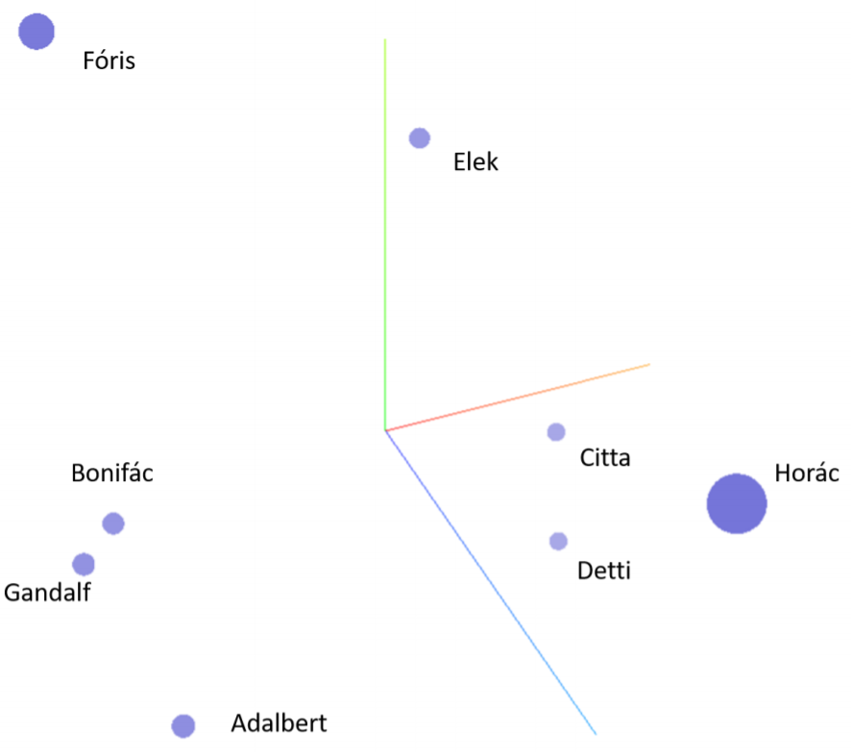
Hangvektorok a térben
Legtöbb tévedés kis távolság esetén
Két női hang szeparált

Slide 17
Eredmények
Eredmények
Laboratóriumi környezetben tanított modell rosszabbul teljesít valós környezetben
Továbbfejlesztési lehetőségek
Új beszédadatbázis létrehozása
Másik beszélőadatbázis használata
Adatdúsítás zajokkal

Slide 18
Bírálói kérdések – 1
A szakdolgozó triplet-loss módosított verziójának tanítása nem volt sikeres. Mi lehet ennek az oka?
Válasz: A veszteség csökken, de a validációs pontosság stagnál.
A modell túltanul: Ebben az esetben regularizációs rétegeket érdemes hozzáadni a modellhez.
Triplet-bányászat

Slide 19
Bírálói kérdések – 2
Mivel tudná a szakdolgozó javítani az API performanciáját?
Válasz:
Reaktív webalkalmazás, aszinkron műveletekkel
Tömörítés
Horizontális skálázhatóság: Fordított proxy (Nginx)
Vertikális skálázhatóság: Felhőbeli erőforrások (CPU, RAM) növelése

Slide 20
Bírálói kérdések – 3.
Miért nem ugyanazt a korpuszt használja a szakdolgozó mindegyik kísérletben?
Válasz: Először TIMIT és CMU Arctic adatbázisokat használtam, később kiderült, hogy nagyobb méretűt érdemes használni.

